Slide 1

О состоянии охраны труда в Архангельской области и задачи в сфере охраны труда на 2022 год. Мероприятия к Всемирному дню охраны труда
Министерство труда,
занятости и социального развития
Архангельской области
Шевелев Павел Валерьевич, заместитель министра – начальник управления труда и занятости населения министерства труда, занятости и социального развития Архангельской области

Slide 2
Организационная структура
системы управления охраной труда
в Архангельской области
Правительство
Архангельской области
Архангельская областная трёхсторонняя комиссия
по регулированию социально-трудовых отношений
Координационный совет Архангельской области
по охране труда
Территориальные подразделения федеральных органов исполнительной власти
Государственная
инспекция труда
в Архангельской области
и НАО
Министерство труда, занятости и социального развития Архангельской области
Архангельское
региональное отделение
Фонда социального страхования
Федерация профсоюзов Архангельской области
Администрации муниципальных образований
Архангельской области
Специалист, исполняющий отдельные государственные полномочия по охране труда
Координационные советы (комиссии)
по охране труда при органах местного самоуправления
Организации, расположенные на территории Архангельской области

Slide 3
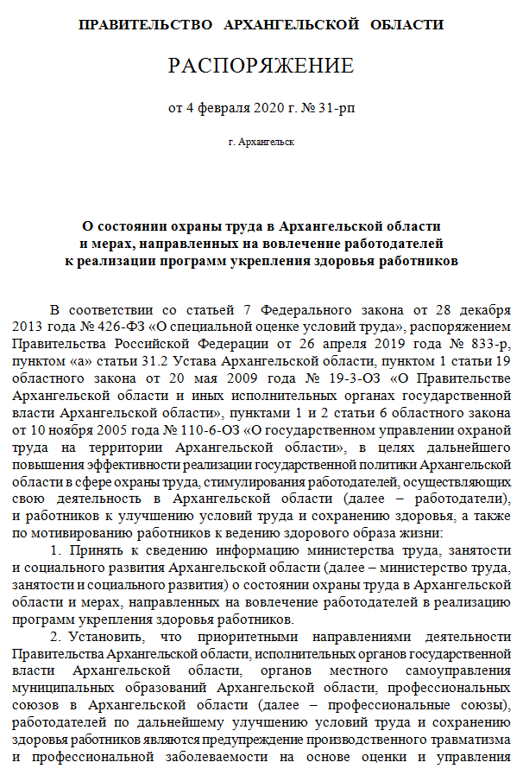
Распоряжение
Правительства Архангельской области
от 4 февраля 2020 года № 31-рп
«О состоянии охраны труда
в Архангельской области и мерах, направленных на вовлечение работодателей к реализации программ укрепления здоровья работников»

Slide 4
Ежегодный областной смотр-конкурс на лучшее состояние условий
и охраны труда и здоровья работников в организациях
в Архангельской области
2019 год
2020 год
Номинация «Лучшая организация работы по сокращению производственного травматизма и профессиональной заболеваемости в организациях производственной сферы»
Номинация «Лучшая организация работы по сокращению производственного травматизма и профессиональной заболеваемости
в организациях бюджетной сферы»
Номинация «Лучшая организация работы по сокращению производственного травматизма и профессиональной заболеваемости среди организаций малого и среднего предпринимательства»
Вологодское районное нефтепроводное управление – филиал АО «Транснефть-Север» (Котласский район)
АО «НИПТБ«Онега» (Северодвинск)
Приводинское линейное производственное управление магистральных газопроводов ООО «Газпром Трансгаз Ухта» (Котласский район)
АО«АГД Даймондс» (Архангельск)
Детский сад № 89 «Умка» комбинированного вида (Северодвинск)
Детский сад № 89 «Умка» комбинированного вида (Северодвинск)
ООО «Геракл» (Котлас)
ООО «Станция Проверки Аварийно-Спасательного Имущества» (Архангельск)

Slide 5

Государственная программа Архангельской области
«Содействие занятости населения Архангельской области, улучшение условий и охраны труда»
утверждена
Постановлением Правительства Архангельской области
от 08 октября 2013 года № 466-пп
Подпрограмма № 2 направлена на улучшение условий и охраны труда
в целях снижения профессиональных рисков работников организаций, расположенных на территории Архангельской области.
Финансирование мероприятий подпрограммы, тыс. рублей | 2021 год | План 2022 год
Средства областного бюджета на обеспечение деятельности специалистов, осуществляющих государственные полномочия в сфере охраны труда | 14 940,6 | 15 072,6
Средства Фонда социального страхования РФ на обеспечение финансирования предупредительных мер по сокращению производственного травматизма и профессиональных заболеваний | 410 783,7 | 428 500,0

Slide 6
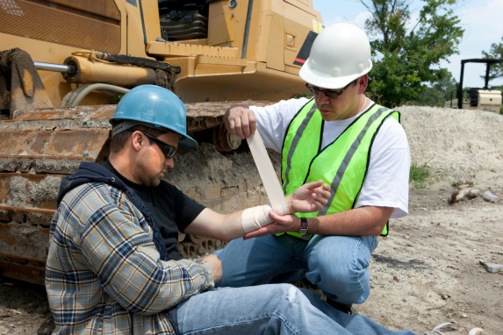
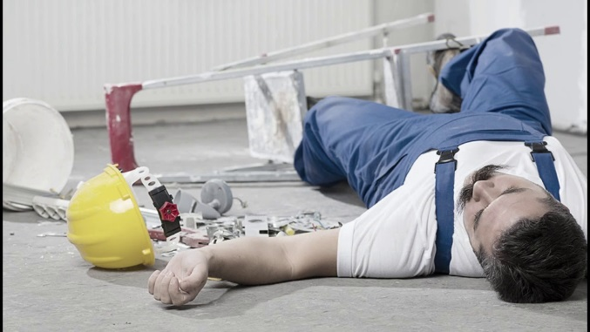
Динамика несчастных случаев на производстве
по тяжести последствий
(по данным ГУ – Архангельское региональное отделение Фонда социального страхования
Российской Федерации)
Динамика несчастных случаев и профессиональных заболеваний | 2017 год | 2018 год | 2019 год | 2020 год | 2021 год
Несчастные случаи, из них | 462 | 464 | 465 | 422 | 383
тяжелые | 44 | 40 | 27 | 41 | 46
со смертельным исходом | 13 | 7 | 15 | 26 | 8
Профессиональные заболевания | 54 | 46 | 34 | 23 | 72
Более 75 % причин несчастных случаев вызваны типичными управляемыми причинами организационного характера
«ЧЕЛОВЕЧЕСКИЙ ФАКТОР»

Slide 7
Министерство труда,
занятости и социального развития
Архангельской области
Координационный совет Архангельской области по охране труда
Муниципальные координационные советы по охране труда
О состоянии производственного травматизма и профессиональных заболеваний
О проведении профсоюзными организациями общественного контроля за состоянием условий и охраны труда в Архангельской области;
О подведении итогов смотра-конкурса на лучшее состояние условий и охраны труда и здоровья работников в организациях в Архангельской области;
Практика и результаты государственного надзора за соблюдением трудового законодательства и иных нормативных правовых актов, содержащих нормы трудового права в сфере охраны труда;
О финансовом обеспечении в 2021 году предупредительных мер по сокращению производственного травматизма и профессиональных заболеваний работников и санаторно-курортного лечения работников, занятых на работах с вредными и (или) опасными производственными факторами.
Деятельность по охране труда в муниципальных районах городских округах и муниципальных округах Архангельской области | 2017 | 2018 | 2019 | 2020 | 2021
Проведено заседаний муниципальных координационных советов | 70 | 60 | 63 | 44 | 51
Проведено совещаний и семинаров | 148 | 135 | 178 | 75 | 109
приняло участие, человек | 3849 | 3519 | 4554 | 1594 | 1781

Slide 8
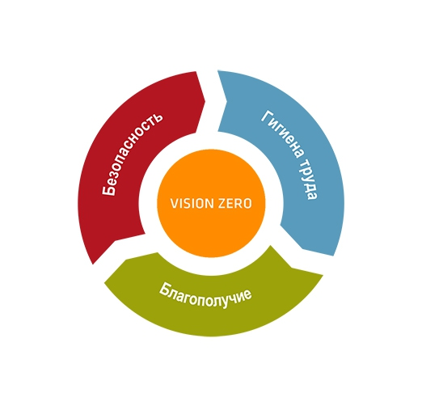
Министерство труда, занятости и социального развития Архангельской области
ДВИЖЕНИЕ VISION ZERO, ИЛИ «НУЛЕВОЙ ТРАВМАТИЗМ»
Семь золотых правил
1. Стать лидером – показать приверженность принципам
2. Выявлять угрозы – контролировать риски
3. Определять цели – разрабатывать программы
4. Создать систему безопасности и гигиены труда – достичь высокого уровня организации
5. Обеспечивать безопасность и гигиену на рабочих местах, при работе со станками и оборудованием
6. Повышать квалификацию – развивать профессиональные навыки
7. Инвестировать в кадры – мотивировать посредством участия
По состоянию на 31 декабря 2021 года 914 организаций Архангельской области присоединились
к концепции «Нулевого травматизма»

Slide 9
Количество работников, прошедших обучение
и проверку знаний по охране труда

Slide 10
Динамика проведения специальной оценки условий труда в Архангельской области
По состоянию на 31 декабря 2021 года специальная оценка условий труда проведена
у 5460 работодателей на 225 078 рабочих местах, на которых трудятся 494 441 работник

Slide 11

Основные задачи специалистов МО по выполнению государственных полномочий в сфере охраны труда
и реализации Государственной программы в 2022 году
снижение уровня травматизма до нулевого показателя – реализация концепции «Нулевого травматизма» - «Vision Zero»;
методическая помощь работодателям в создании системы управления охраной труда на основе оценки и управления профрисками, содействие работодателям в организации обучения по охране труда;
ПЛАН мероприятий к Всемирному дню охраны труда - 28 апреля
(Неделя охраны труда);
организовать семинары, вебинары по внедрению Системы управления охраны труда в организациях, расположенных на территории МО;
организовать эффективное взаимодействие с ГУ-Архангельское отделение ФСС РФ по финансированию предупредительных мер по сокращению производственного травматизма и профзаболеваний.

Slide 12


Международный день памяти рабочих, погибших или получивших травмы на работе

Slide 13
Мероприятия,
проводимые во Всемирный день охраны труда – 28 апреля
в преддверии праздника в России проходит Всероссийская неделя охраны труда с 25 по 29 апреля (ВНОТ);
главные задачи ВНОТ-2022 – совершенствование системы государственного управления охраной труда, популяризация современных технологий в сфере обеспечения сохранения жизни и здоровья работников, демонстрация успешных мировых и отечественных проектов и практик в области охраны труда;
В эти дни устраиваются:
съезды, совещания, семинары для специалистов по охране труда
флешмобы: научные и практические конференции, семинары и симпозиумы; занятия по повышению культуры безопасности; тренинги; выставки
и презентации; награждение лучших работников и т. д.
большинство мероприятий носит просветительский и информационный характер и призвано привлечь внимание к проблемам безопасности труда,
к необходимости улучшения его условий, повышения общей культуры трудовой деятельности

Slide 14
СПАСИБО ЗА ВНИМАНИЕ!

